Slide 1
Лекція 7. Сімейне консультування

Slide 2
ПЛАН
Основні питання психологічного консультування
Етапи психологічного консультування
Сучасні підходи до сімейного консультування
Консультування подружжя з особистісних проблем

Slide 3
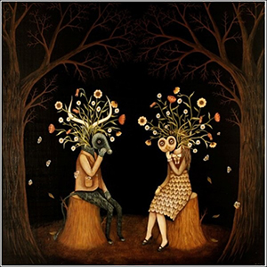
Основні питання психологічного консультування
За кордоном консультативна психологія виділилася як особливий підхід до надання психологічної допомоги людині та сім'ї у складних життєвих ситуаціях у 50-ті рр.. XX ст.
Від класичної психотерапії його відрізняє відмова від концепції хвороби, більша увага до життєвої ситуації клієнта і його особистісним ресурсів; від навчання - додання значення не стільки знань, скільки способів взаємодії між консультантом і клієнтом, яке породжує додаткові можливості самостійного подолання труднощів.
У вітчизняній психологічній науці термін «консультативна психологія» з'являється на початку 90-х рр.. минулого сторіччя.

Slide 4
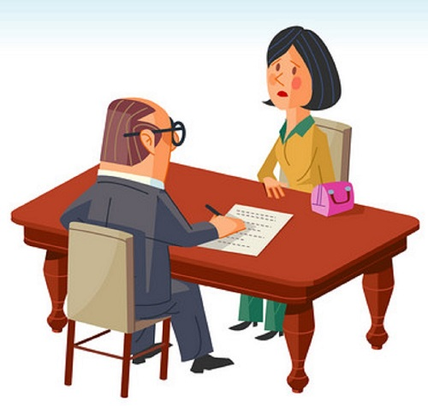
Консультативна психологія намагається відповісти на п'ять основних питань:
1. У чому суть процесу, що виникає між людиною (або родиною), які опинилися у важкій ситуації і звернулися за допомогою (клієнтом), і людиною, її надають (консультантом?
2. Які функції має виконувати консультант і які особистісні риси, установки, знання і вміння необхідні для успішного виконання своїх функцій?
3. Які резерви, внутрішні сили клієнта можуть бути актуалізовані в ході консультування?
4. Які особливості накладає на процес консультування ситуація, що склалася в житті клієнта?
5. Які прийоми і техніки можуть бути свідомо використані в процесі надання допомоги?

Slide 5
Етапи психологічного консультування
Консультування - це професійна взаємодія між консультантом і клієнтом, спрямоване на вирішення проблеми останнього.
Психологічне консультування сім'ї повинно бути спрямоване на відновлення або перетворення зв'язків членів сім'ї один з одним і світом, на розвиток вміння розуміти один одного і формувати повноцінне сімейне Ми, гнучко регулюючи відносини як всередині сім'ї, так і з різними соціальними групами.

Slide 6
Діагностичний етап - систематичне відстеження динаміки розвитку людини або сім'ї, яка звернулася за допомогою; збір і накопичення інформації і мінімальні і достатні діагностичні процедури. На основі спільного дослідження психолог і клієнт визначають орієнтири спільної роботи (цілі та завдання), розподіляють відповідальність, виявляють межі необхідної підтримки.
Основний етап консультування - відбір і застосування засобів, які дозволяють створити умови, які стимулюють позитивні зміни в сімейних відносинах і сприяють оволодінню способами продуктивної взаємодії. На цьому етапі консультант осмислює результати діагностики (спільного дослідження, відстеження) і на їх основі продумує, які умови необхідні для сприятливого розвитку сім'ї та особистості, набуття членами сім'ї позитивних відносин до себе, інших, світу в цілому і гнучкості, здатності успішно контактувати між собою і з соціумом, адаптуватися в ньому.
Аналіз проміжних і кінцевих результатів спільної роботи і внесення на їх основі змін в програму консультування-супроводу.

Slide 7
Сучасні підходи до сімейного консультування
Основоположники системного підходу (М. Боуен, С. Мінухін, В.Сатир, К. Вітакер і ін.) розглядають сім'ю не просто як об'єднання індивідуальностей, пов'язаних узами споріднення, а як цілісну систему, де ніхто не страждає поодинці: сімейні конфлікти і кризи надають деструктивний вплив на всіх. Оскільки сім'я - це система, то не так важливо, який з її елементів змінюється. На практиці зміни в поведінці будь-якого з членів сім'ї впливають на неї і інші вхідні в неї підсистеми (інших членів сім'ї) і одночасно відчувають вплив з їх боку.

Slide 8
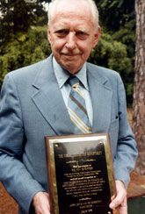
Автор теорії сімейних систем М. Боуен стверджує, що члени сім'ї не можуть діяти незалежно один від одного, оскільки така поведінка призводить до внутріродинною дисфункціональності. Механізм внутрішньосімейних відносин аналогічний механізму функціонування всіх інших живих систем. Терапевти цієї школи вважають, що диференціювання власного Я в ході сеансів сімейної психотерапії веде до заспокоєння сім'ї клієнта, це сприяє відповідальному прийняттю рішень і ослаблення симптомів сімейної дисфункції.
Боуен широко використовує у своїй теорії та практиці сімейної терапії подання про життєвий цикл сім'ї, а також вважає за необхідне враховувати національні особливості клієнтів.
Мюррей Боуен

Slide 9
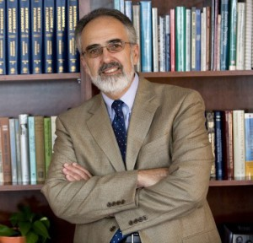
В основі структурно-сімейної терапії С. Мінухіна лежить три аксіоми:
1) здійснюючи психологічну допомогу, необхідно приймати до уваги всю сім'ю. Кожен з членів сім'ї повинен розглядатися як її підсистема.
2) терапія сім'ї змінює її структуру і призводить до зміни поведінки кожного з членів сімейної системи.
3) працюючи з сім'єю, психолог приєднується до неї, в результаті виникає терапевтична система, що робить можливими сімейні зміни.
С. Мінухін виділяє два типи порушення кордонів: перший - їх сплутаність, нечіткість, розмитість, другий - зайва закритість, яка веде до роз'єднаності членів сім'ї.
Сальвадор Мінухін

Slide 10
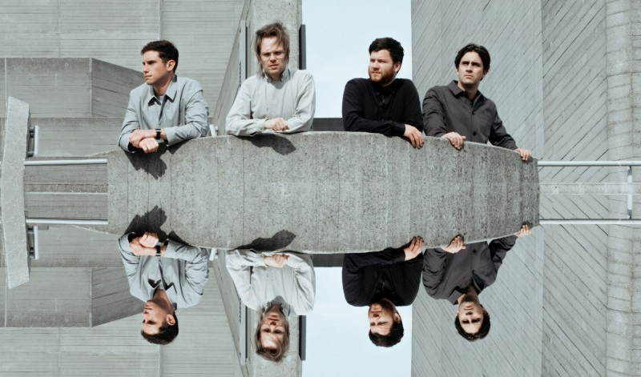
Стратегічна сімейна терапія (Дж.Хейлі, К. Маданес, П. Вацлавік, Л. Хоффман та ін) - основна робота терапевта спрямована на формування у членів сім'ї відповідальності один за одного.
У центрі роботи - виявлення і перетворення тих несвідомих «правил гри», які підтримують сімейне неблагополуччя. «Сімейні ігри» засновані на помилковому уявленні членів сім'ї про те, що можливо здійснювати односторонній контроль над міжособистісними стосунками в сім'ї, маніпулюючи іншими членами сім'ї.
Робота психолога спочатку спрямована на виявлення тих реакцій членів сім'ї, які призводять до «зачеплення», що робить сім'ю нездорової (діагностика), потім - на допомогу в осмисленні цих зачеплень і вироблення продуктивних способів взаємодії.

Slide 11
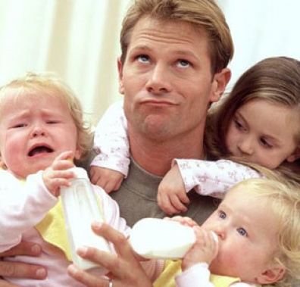
Консультування подружжя з особистісних проблем
Типові роблеми, з якими звертаються подружжя (за Ю. Є. Альошина, В. Ю. Міняйло):
• взаємне невдоволення з розподілом подружніх ролей та обов'язків;
• відмінності в поглядах на сімейне життя і міжособистісні відносини;
• невміння налагодити нормальні сексуальні відносини;
• складності з батьками подружжя;
• хвороба (психічна або фізична) одного з подружжя, труднощі адаптації сім'ї до захворювання;
• проблеми влади і впливу в подружніх взаєминах;
• відсутність тепла у відносинах подружжя, дефіцит близькості й довіри, проблеми спілкування.

